Slide 1




Position Paper en Observation de la Terre
Eric Hallot - ISSeP
Parlement de Wallonie - 23 septembre 2019

Slide 2
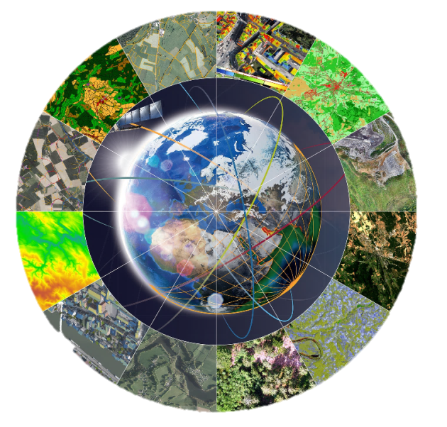

Vers une utilisation renforcée des technologies d'Observation de la Terre
par les Services Publics wallons
au bénéfice des citoyens dans la Wallonie digitale de demain
Informer les décideurs publics wallons et toutes les personnes intéressées à la croissance de l’utilisation des données d’Observation de la Terre dans l’aide à la décision en Wallonie
Placer la Wallonie à la pointe dans la dynamique de modernisation digitale
Parlement de Wallonie - 23 septembre 2019 - Position Paper en Observation de la Terre

Slide 3
Groupe de Travail en Observation de la Terre - GTEO
2009 - Inventorier les compétences et expériences des acteurs privés et académiques dans le domaine de l’observation satellitaire de la Terre
Stimuler la création de projets collaboratifs dans ce domaine
2010 - brochure « L’Observation de la Terre au service de l’Afrique »
Compétences et développements réalisés en Wallonie pour le marché africain
Distribuée internationalement via le réseau de l’AWEX
Parlement de Wallonie - 23 septembre 2019 - Position Paper en Observation de la Terre

Slide 4
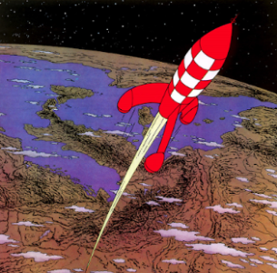
GTEO et Secteur Public : « Objectif Rapprochement »
2014 - Réunion organisée à l’ISSeP
Secteur public = utilisateur important des données satellitaires
Aucun lien structurel entre ces 2 mondes
2015 - Les données satellitaires en Wallonie 4.0 (Skywin et ISSeP)
Informer les utilisateurs publics de l’expérience de la communauté existante et des possibilités offertes par ces technologies
Accroître la valorisation des images satellitaires pour les besoins de l’administration
Administration ne dispose pas de suffisamment de ressources humaines et de compétences techniques pour se tenir en permanence informée des avancées.
Besoins en démonstration de prototypes validés conjointement par son personnel et les prestataires des services d’OT
Parlement de Wallonie - 23 septembre 2019 - Position Paper en Observation de la Terre

Slide 5


Nouvelle version du GTEO
2015 - « GTEO étendu» élargi aux acteurs de l’Administration
Développer et produire des services utilisant des données d’OT au sens large (satellitaires, aéroportées et issues de drones)
S’insérer directement dans la chaîne de décision des administrations devient un objectif prioritaire cet «écosystème»
Adéquation entre l’offre des producteurs de services issus de données d’OT et la demande des nombreux acteurs publics wallons
+ 10 entités publiques
+ 200 ETP
+/-23 M. € de CA
+ 10 réunions
+ 20 entreprises
+ 10 universités, HE et CR en F.W.B.
Parlement de Wallonie - 23 septembre 2019 - Position Paper en Observation de la Terre

Slide 6
Nouvelle animation du GTEO - Skywin et ISSeP
Au sein du GTEO, les rôles de Skywin et de l’ISSeP en tant qu’animateurs sont complémentaires :
Pour Skywin :
Fédérer les acteurs industriels et scientifiques
Identifier les opportunités pour développer des projets collaboratifs
Définir les moyens pour promouvoir l’adéquation des offres de acteurs industriels et académiques aux besoins de l’administration
Pour l’ISSeP :
Compétences techniques dans le suivi environnemental, principal destinataire des données spatiales
Informer les acteurs publics wallons
Promouvoir l’utilisation de ces données d’une manière transversale, structurante et économiquement avantageuse
Parlement de Wallonie - 23 septembre 2019 - Position Paper en Observation de la Terre

Slide 7

GTCoWAL
2015 – analyse des besoins de l’administration wallonne démontre la nécessité d’une plus grande concertation interne des différents services
Avril 2016 : « Groupe de Travail Commun en Observation de la Terre des services du Gouvernement Wallon » GTCoWAl
Intérêts et utilisations existantes au niveau du SPW (Directions générales du Service public de Wallonie, OIP…)
Nourrir et d’approfondir la réflexion au sein du SPW sur une intégration renforcée de l’Observation de la Terre dans les différents métiers de l’Administration
Remplir ses missions de façon encore plus efficace et d'en informer le Gouvernement Wallon
Parlement de Wallonie - 23 septembre 2019 - Position Paper en Observation de la Terre

Slide 8
Traduire les objectifs et les besoins
Bilan de près de 3 années de réunions du GTEO étendu
Accroître les interactions entre les acteurs industriels et scientifiques et les services publics wallons
Nourrir et approfondir l’intégration de l’Observation de la Terre dans les différents métiers de l’Administration publique
Fournir des recommandations en vue d’accroître l’utilisation des données d’Observation de la Terre (satellitaires, aéroportées et drones) au bénéfice de la Wallonie digitale de demain et de ses administrations
Promouvoir les compétences de toute la filière privée wallonne dans le secteur de l’Observation de la Terre
Parlement de Wallonie - 23 septembre 2019 - Position Paper en Observation de la Terre

Slide 9




Position Paper
Co-écrit par le GTEO et GTCoWAL
Rassemble 14 recommandations sur l’utilisation des données d’OT
Liste visée et approuvée par les représentants du GTCoWAL.
Objectif commun de l’accroissement de l’utilisation des données d’OT par les services publics wallons.
L’expérience et le travail de plus de 140 personnes
80 acteurs différents
inventaire des besoins exprimés par les administrations
Analyse AFOM
Parlement de Wallonie - 23 septembre 2019 - Position Paper en Observation de la Terre

Slide 10





14 recommandations pour renforcer l'utilisation de l’observation de la Terre (OT) en Wallonie
Institutionnaliser l’utilisation des données d’observation de la Terre au sein des administrations - Plan Opérationnel Géomatique pour la Wallonie (POGW)
Renforcer et pérenniser les relais entre les acteurs publics et privés - Ecosystème dual (GTCoWal + GTEO) avec les Services Publics, les Industriels et les Scientifiques
Poursuivre les inventaires en expertises et en besoins au sein des services publics - Spécifier les caractéristiques techniques des services à développer
Développer des prototypes - Faciliter les synergies entre les acteurs académiques et privés dans les marchés publics pour le développement de prototypes
Se donner les moyens de mettre en œuvre les services validés retenus - Disponibilité des budgets pour la conversion des prototypes en services opérationnels
Parlement de Wallonie - 23 septembre 2019 - Position Paper en Observation de la Terre

Slide 11





14 recommandations pour renforcer l'utilisation de l’observation de la Terre (OT) en Wallonie
Sensibiliser et former nos services publics - Actions de sensibilisation, outils de vulgarisation (guides de bonnes pratiques) et formation à ces technologies
Élargir notre démarche et notre audience – Autres acteurs publics (Provinces, Communes, Intercommunales...) afin de mutualiser les moyens disponibles
Le challenge du Big Data et de l’Intelligence Artificielle - Permettre le développement et l’intégration de l’OT pour l’administration et l’ensemble des acteurs wallons.
Poursuivre la comparaison et le réseautage avec d’autres pays - Multiplier nos sources d’inspiration auprès d’autres régions et pays.
Appels à projets Skywin comme outil de développement - Projets utilisant des données d’OT devraient être plus largement supportés par le Gouvernement Wallon
Parlement de Wallonie - 23 septembre 2019 - Position Paper en Observation de la Terre

Slide 12




14 recommandations pour renforcer l'utilisation de l’observation de la Terre (OT) en Wallonie
Promotion de notre démarche - Promouvoir notre stratégie de développement concertée entre nos 2 GT pour s’assurer de l’obtention de budgets et de financements
Renforcer nos compétences scientifiques en OT - Mutualisation accrue des compétences universitaires et partant de former les "data scientists" de demain
Soutenir notre secteur privé = assurer un soutien régional complémentaire adéquat afin de permettre le développement et la validation de services en Wallonie
Se positionner au niveau belge et international - Solutions développées en Wallonie doivent devenir des sources potentielles d’exportation de notre savoir-faire
Parlement de Wallonie - 23 septembre 2019 - Position Paper en Observation de la Terre

Slide 13




Comité de rédaction
Michel Stassart – Skywin
Benjamin Beaumont et Eric Hallot – ISSeP
Pierre Defourny et Julien Radoux - UCLouvain
Viviane Planchon et Yannick Curnel - CRA-W
Vincent Tigny - GIM
Thierry Engels - Walphot
Nathalie Stephenne - SPW-DGEO / GTCoWAL
Parlement de Wallonie - 23 septembre 2019 - Position Paper en Observation de la Terre

Slide 14
Et si on ne devait qu’en retenir deux…
Institutionnaliser le GTCoWAL
Pérenniser les relais actuels entre les acteurs et l’écosystème dual créé (GTCoWAL + GTEO)
Créer des synergies gagnantes-gagnantes
Poursuivre l’inventaire des besoins dans les services publics, le développement de prototypes fonctionnels, validés, testés et accessibles.
Accroitre la sensibilisation et la formation au sein des administrations et à tous les échelons des pouvoirs publics (des provinces aux communes)
Les défis du Big Data et de l’Intelligence Artificielle
Gestion des gros volumes de données
Compétences scientifiques en IA
Concurrence internationale
Outils d’innovation existants comme les appels à projets Skywin
Parlement de Wallonie - 23 septembre 2019 - Position Paper en Observation de la Terre

Slide 15
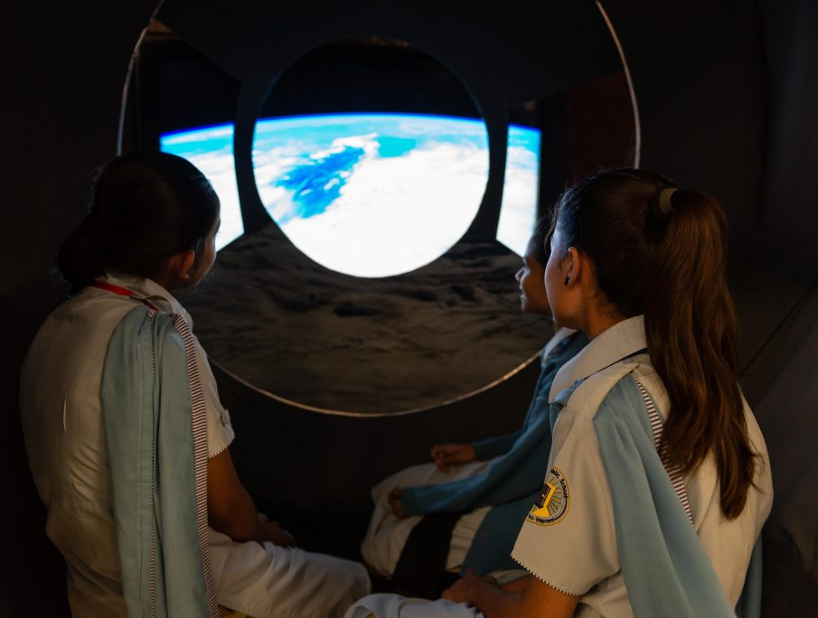
Merci de votre attention
Etudiantes de Khatoon-e-Pakistan - Fondation Dawood & Consulat d’Italie à Karachi

